Slide 1
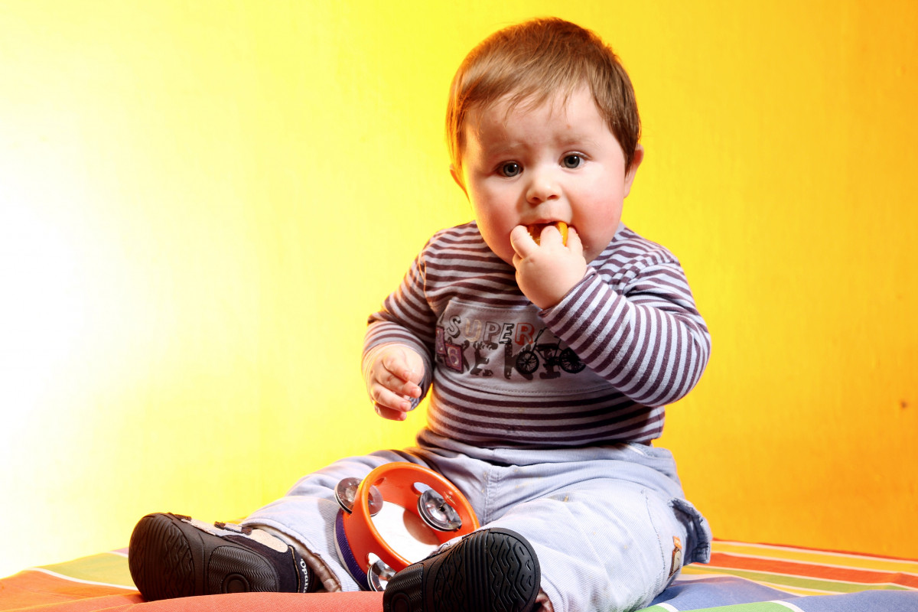
Gastos de un bebe en su primer año de vida
-Cervantes Castillo Jose Axel 2-B Programacion SB1
-Becerra lopez Yosef Israel
-Padilla Campuzano Jafet Uziel Profesor: Fabian Sanchez Jose Edmundo
-Ramirez Hernandez Eduardo Isaias
-Gonzalez Rodriguez Cesar Axel Turno vespertino
-Ramirez Ramirez Gerarado Gabriel

Slide 2
El nacimiento de un bebe es uno de los momentos mas emocionantes y significativos en la vida de cualquier familia. Sin embargo, a medida que los padres se preparan para la llegada del nuevo integrante, es importante tener en cuenta que criar un bebe puede ser costoso. Se estima que en el primer año de vida, un bebe puede costar cientos o incluso miles de pesos, desde los gastos asociados con la atención medica y los pañales hasta los juguetes y ropa. Por lo tanto, el objetivo de este proyecto es analizar y presentar los gastos típicos asociados con criar a un bebe durante su primer año de vida

Slide 3
METODOS DE NUESTRA INVESTIGACION
NUESTRO EQUIPO INVESTIGO EN DISTINTOS SITIOS GASTOS Y PRECIOS SOBRE GASTOS DE UN NIÑO EN SU PRIMER AÑO DE VIDA PARA TENER EN CUENTA LOS PRECIOS REALES Y APLICARLOS EN NUESTRO CODIGO,
TOMANDO REFERENCIA LOS SIGUIENTES PUNTOS PUNTOS:
1- FUENTE DE DATOS: ES IMPORTANTE TENER EN CUENTA QUE FUENTES DE DATOS SE USARAN PARA REALIZAR LA INVESTIGACION SOBRE GASTOS REALES.
2-CALCULO DE GASTOS:CUANDO SE INVESTIGAN LOS GASTOS REALES, ES NECESARIO TENER EN CUENTA TODAS LAS VARIABLES QUE INFLUYEN EN SU CALCULO
3-METODO DE ANALISIS:EXISTEN DIFERENTES METODOS Y HERRAMIENTAS PARA ANALIZAR LOS GASTOS REALES Y EXTRAER INFORMACION RELEVANTES DE ELLOS
4-METODO DE INVESTIGACION, EN ESTE CASO SE UTILIZO INFORMACION QUE AYUDA A VER LOS PREPARATIVOS Y GASTOS DE UN BEBE DE 0-1 AÑOS
SE USA LA INVESTIGACION PARA QUE EL RESULTADO SEA LO MAS PRESISO QUE SE PUEDA.

Slide 4
GASTOS DIARIOS, GASTOS SEMANALES O DE 1 O 2 SEMANAS, GASTOS SEMANALES, GASTOS ANUALES Y GASTOS QUE SOLO SON NECESARIOS 1 VEZ
GASTOS:
LOS GASTOS DE LA VIDA DE UN RECIEN NACIDO PUEDEN VARIAR POR DIFERENTES RASONES YA SEA CUANTO COME AL DIA O EN QUE SONA GEOGRAFICA SE ENCUENTRE, ES IMPORTANTE SABER ESTO YA QUE LOS GASTOS DE UN BEBE SE PUEDEN DIVIDIR EN VARIAS PARTES.
COMO:

Slide 5
LOS GASTOS DIARIOS DE UN BEBE
LOS GASTOS DIARIOS DE UN BEBE SON IMPORTANTES YA QUE EN ESTE APARTADO ENTRA LA ALIMENTACION,EL CUIDADO, Y OTRAS COSAS
LA COMIDA PARA UN BEBE ES DE SUMA IMPORTANCIA PARA SU CRECIMIENTO Y DESARROLLO POR ESTA Y MAS RAZONES SON LAS DE PORQUE LOS BEBES COMEN UN APOXIMADO DE 8 A 12 VESES AL DIA,LAS RECOMENDACIONES PARA COMIDA DE UN BEBE QUE SE UTILIZA DIARIAMENTE SON:
PAPILLAS-LAS PAPILLAS TIENEN UN BUEN CONTENIDO ALIMENTICIO ESENCIALPARA UN BEBE Y SU CRESIMIENTO LA PAPILLA COMUN RONDA UN PRECIO DE 15 A 20 PESOS POR UNIDAD.
LAS FRUTAS Y VERDURAS-LAS FRUTAS Y VERDURAS SON ECENCIALES EN LA ALIMENTACION DE UN BEBE YA QUE EN ESTAS PODEMOS ENCONTRAR NUTRIENTES COMO LAS VITAMINAS, ALGUNOS MIKNERALES ESENCIALES PARA EL CRECIMIENTO LOS 500 GRAMOS DE FRUTA Y VERDURA RONDAN UNA MEDIA DE PERCIO DE 15 A 25 PESOS ESTO DEPENDERA EN DONDE TE ENCUENTRES.
TAMBIEN RECORDAR QUE EL CUIDADO DE EL BEBE MIENTRAS EL PADRE Y MADRE TRABAJAN ES IMPÓRTANTE POR ESO ES NECESARIO UNA GUARDERIA, LOS PRECIOS DE GUARDERIA EN UNA JORNADA DE 5 HORAS RONDAN LOS 240 A 560 PESOS.

Slide 6
GASTOS SEMANALES
LOS GASTOS SEMANALES EN UN BEBE TAMBIEN PUEDEN LLEGAR A VARIAR POR LA SONA Y O LOS GASTOS QUE SE NECESITEN.
ESTOS SON ALGUNOS GASTOS BASICOY PERO IM´PORTANTES:
LECHE DE SOLUCION-LA LECHE DE SOLUCION BRINDA CALCIO Y NUTRIENTES ESENCIALES EN LA ALIMENTACION DE UN BEBE, LA LECHE DE SOLUCION DE 1KG PUEDE RONDAR DE 260 A 600 PESOS DEPENDIENDO LA MARCA
LOS GASTOS EN HIGIENE-LOS GASTOS EN HIGIENE SON IMPORTANTES PARA LA SALUD EN UN RECIEN NACIDO EVITANDO ALGUNAS INFECCIONES Y ENFERMEDADES LOS PRODUCTOS PUEDEN SER: SHAMPOO PARA BEBE, TOALLITAS HUMEDAS, JABON ESPECIAL, TALCO Y LOCIONES CADA UNA DE ESTOS GASTOS RONDAN LOS 30 A 120 PESOS

Slide 7
GASTOS MENSUALES
LOS GASTOS MENSUALES DE UN BEBE:
LOS GASTOS MENSUALES DE UN BEBE SON AQUELLOS QUE SOLO ES NECESARIO COMPRAR UNA VES AL MES, POR EJEMPLO: LOS BIBERONES QUE RONDAN UN PRECIO DE 50 A 120 PESOS DEPENDIENDO LA MARCA, LOS JUGUETES PARA UN BEBE SON IMPORTANTES PARA MENTENERLOS ENTRETENIDOS EN ESA ETAPA DONDE SON MUY IPERACTIVOS ESTO PUEDE AYUDAR A CANSARLOS Y DEJARLOS DORMIDOS DURANTE LA NOCHE LOS JUGUETES PUEDEN RONDAR LOS 100 A 200 PESOS.
ROPA: LA ROPA PARA UN BEBE ES IMPORTANTE YA QUE REPRESENTAN SIGNIFICATIVO YA QUE ESTOS DEBEN CAMBIARSE CADA 1 O 2 MESES
SIENDO UN APROXIMADO DE 1300 PESOS MESUALES EN VARIOS ARTICULOS DE ROPA.

Slide 8
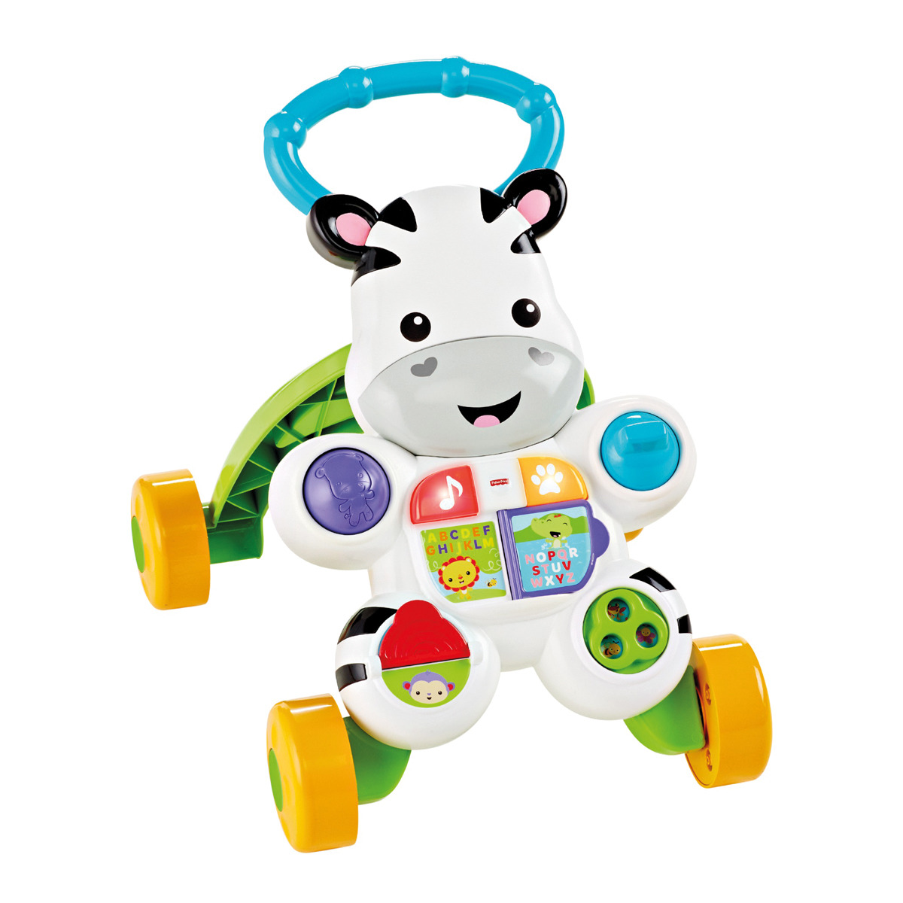
GASTOS ANUALES
ESTOS PUEDEN SER LOS DIAS FESTIVOS EN LOS QUE SE LLEGA A GASTAR UNA VEZ AL AÑO, ESTOS PÚEDEN SER CUMPLEAÑOS YA QUE SE GASTA EN REGALOS Y ARREGLOS EN LA FIESTA, TAMBIEN PUEDEN SER DIA DE MUERTOS YA QUE SE GASTA EN DISFRACES Y DULCES, DIA DE REYES YA QUE SE GASTA EN JUGETES Y EMBOLTURAS
DIA DE EL NIÑO SE GASTA EN JUGUETES, REGALOS, COMIDA ETC

Slide 9
GASTOS UNICOS
LOS GASTOS UNICOS DE UN BEBE PUEDEN SER LOS MUEBLES, PAPELES, BABY SHOWER, PARTO YA SEA POR NATURAL O CESAREA
LOS MUEBLES PUEDEN VARIAR PERO EN GENERAL PUEDEN COSTAR DE 3000 A 5000 PESOS POR MUEBLE
LOS GASTOS POR PARTO SI ES NATURAL LLEGAN A SER DE 7000 A 10000 PESOS Y SI ES POR CESAREA RONDAN LOS 9000 A 12000
LOS GASTOS EN PAPELES RONDAN LOS 400 A 700 PESOS
EN LA CELEBRACION DE BABY SHOWER PUEDEN LLEGAR A COSTAR HASTA 5200 PESOS.

Slide 10
CONCLUCION
LOS GASTOS DE UN BEBE SON IMPORTANTES CONTEMPLARLOS Y POR ESA RASON SE AH CREADO EL PROGRAMA PARA CALCULAR LOS GASTOS DE UN BEBE EN EL QUE EL FUNCIONAMIENTO DE LA CALCULADORA CONSISTE EN INGRESAR LOS VALORES EN GASTOS QUE SE HACEN DIARIA,SAMANL,MENSUAL,ANUAL Y UNICAMENTE
EN EL QUE EL PROGRAMA SUMA LAS CANTIDADES Y TE DA UNA RESPUESTA DE CUANTO GASTASTE EN UN BEBE

